Slide 1

جمعية العناية بالمسلم الجديد بالدمام
97.94%
التقـــرير السـنوي للأنشـطة والبرامـج للعـــام 2025م

Slide 3
بسم الله الرحمن الرحيم
الحمد لله وحده ، والصلاة والسلام على من لا نبي بعده ..
يسر جمعية العناية بالمسلم الجديد أن تضع بين أيديكم هذا الإصدار من التقرير السنوي للأنشطة والبرامج للعام 2025م والذي يعكس جانبًا من الجهود المباركة التي بُذلت خلال العام في سبيل دعوة وتعليم ورعاية أبناء الجاليات الوافدة من مختلف الجنسيات واللغات.
لقد حرصت الجمعية خلال هذا العام على تقديم برامج نوعية ومتنوعة شملت الدروس التعليمية والدورات الشرعية واللقاءات التربوية والأنشطة الاجتماعية والمبادرات المجتمعية إضافة إلى برامج الإفطار ورحلات الحج والعمرة وغيرها ، وقد تم تنفيذ هذه البرامج بعدة لغات مراعاةً لتعدد الجنسيات والثقافات وإيمانًا بأهمية إيصال الرسالة بأسلوب واضح ومؤثر.
ويأتي هذا التقرير توثيقًا للعمل وتعزيزًا لمبدأ الشفافية وامتنانًا لكل الداعمين والشركاء والمتطوعين الذين كان لهم بعد الله سبحانه وتعالى أثرٌ كبير في تحقيق هذه المنجزات. كما نأمل أن يكون هذا الإصدار حافزًا لمزيد من البذل والعطاء ودافعًا لاستمرار الدعم والمساندة لهذه.
نسأل الله أن يتقبل الجهود ويبارك في الأعمال ويجعلها خالصةً لوجهه الكريم.
والله ولي التوفيق،،،
المدير التنفيذي
مسفر بن صالح الغامدي

Slide 4


النشـأة و التأسيــس
في التاسع من شهر ذي القعدة من العام 1444هـــ الموافق 29 مايو 2023م وبحمد الله وتوفيقه وبجهود كريمة مباركة جاءت الموافقة من المركز الوطني لتنمية القطاع غير الربحي على إنشاء جمعية العناية بالمسلم الجديد بالدمام بشهادة تسجيل رقم ( 5264).
الأهداف
استخدام التقنية الحديثة في الدعوة إلى الله ونشر العلم الشرعي.
الاهتمام الدعوي بالجاليات والتواصل معهم.
تصحيح المفاهيم المغلوطة عن الإسلام ورد الشبهات المثارة عليه.
تعليم المسلمين أصول دينهم وتعميق روابط الأخوة فيما بينهم.
دعوة غير المسلمين للدخول في الإسلام وتعريفهم به وبيان محاسنه لهم.
الريادة والتميّز في العمل الدعوي والتوعوي للجاليات الوافدة بما يحقق الخير والسعادة للجميع
الدعوة بالحكمة والموعظة الحسنة والتوعية ونشر وترسيخ القيم والمبادئ الإسلامية

Slide 5
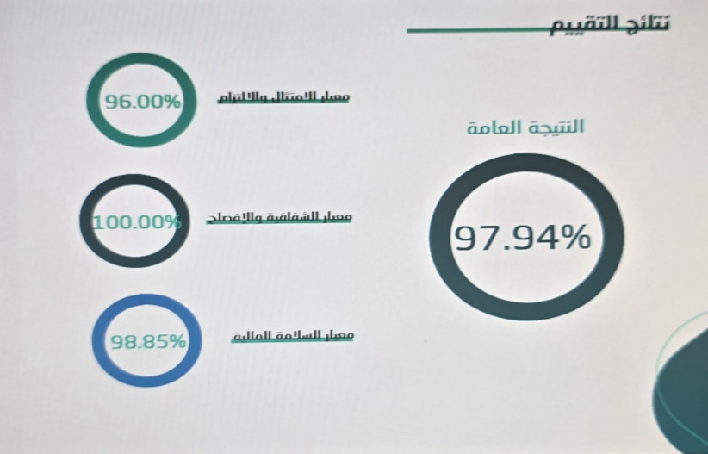
تقييم الحوكمة للعام 2024م
الحمد لله أولًا وآخرًا...
يسعدنا أن نعبّر عن بالغ فخرنا واعتزازنا بحصول الجمعية على درجة (97.94%) في تقييم حوكمة الجمعيات لعام 2024م وهو إنجاز يعكس مستوى عالٍ من الالتزام بالأنظمة والشفافية والعمل المؤسسي المنظم.
خالص الشكر والتقدير للجميع على الجهود المتواصلة ، كما نثمّن عطاء جميع منسوبي الجمعية من أعضاء مجلس الإدارة والموظفين والمتطوعين فهذه النتيجة ثمرة تعاون الجميع وروح الفريق الواحد.
نسأل الله أن يكون هذا التميُّز دافعًا لمزيد من التطوير والإتقان وأن نواصل مسيرتنا بثبات نحو تحقيق رسالتنا السامية بأعلى معايير الجودة والحوكمة.

Slide 6
الأنشطة و البرامج الدعوية

Slide 7
الأنشطة والبرامج باللغة التاميلية والسنهالية
الأنشطة والبرامج باللغة الأوردية والهندية
النشاط | العدد | عدد المستفيدين
المحاضرات | 24 محاضرةً | 2450 شخصاً
الدروس | 42 درساً | 2900 شخص
رسائل دعوية | 170 رسالةً | 15800 شخص
مطبوعات دعوية | 1200 نسخة | 600 شخص
دورات تعليمية | دورة واحدة | 54 شخصاً
العدد الكلي | 1496 نشاطاً | 21870 شخصاً
النشاط | العدد | عدد المستفيدين
المحاضرات | 12 محاضرة | 1200 شخص
الدروس | 34 درساً | 2700 شخص
رسائل دعوية | 200 رسالةً | 12000 شخص
مطبوعات دعوية | 900 نسخةً | 450 شخصاً
لقاءات دعوية | 40 نشاطاً | 80 شخصاً
العدد الكلي | 1186 نشاطاً | 16430 شخصاً

Slide 8
الأنشــطة والبرامــج باللغة البنغــــالية
النشاط | العدد | المستفيدين
دروس ومحاضرات | 34 درساً | 2250 شخصاً
رسائل دعوية | 140 رسالةً | 6100 شخص
ترجمة الخطبة | 14 نشاطاً | 1400 شخص
مطبوعات دعوية | 600 نسخة | 300 شخص
لقاءات دعوية | 40 نشاطاً | 40 شخصاً
العدد الكلي | 828 نشاطاً | 8065 شخصاً
الأنشطة والبرامج باللغة الفلبينية والإنجليزية
النشاط | العدد | المستفيدين
المحاضرات | 4 محاضرات | 160 شخصاً
الدروس | 30 درساً | 600 شخص
جولات دعوية | 20 نشاطاً | 40 شخصاً
متابعة المهتدين | 15 شخصاً | 15 شخصاً
رسائل دعوية | 120 رسالةً | 2400 شخص
مطبوعات دعوية | 450 نسخة | 225 شخص
لقاءات دعوية | 60 نشاطاً | 60 شخص
العدد الكلي | 699 نشاطاً | 3500 شخصاً
الأنشــطة والبرامــج باللغات الأخرى
النشاط | العدد | المستفيدين
دروس ومحاضرات | 65 درساً | 2600 شخص
متابعة المهتدين | 12 شخصاً | 16 شخصاً
رسائل دعوية | 170 رسالةً | 3400 شخص
مطبوعات دعوية | 650 نسخةً | 650 شخصاً
لقاءات دعوية | 40 نشاطاً | 40 شخصاً
العدد الكلي | 937 نشاطاً | 6706 شخصاً

Slide 9
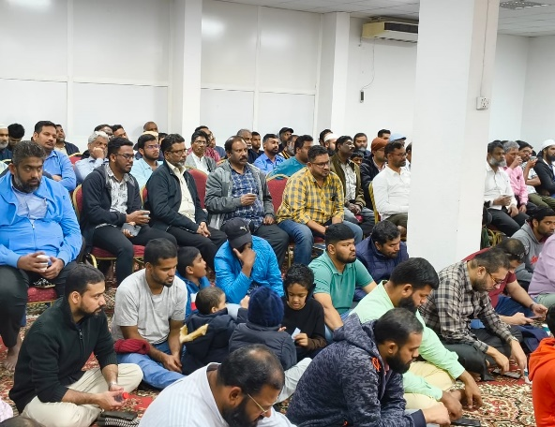
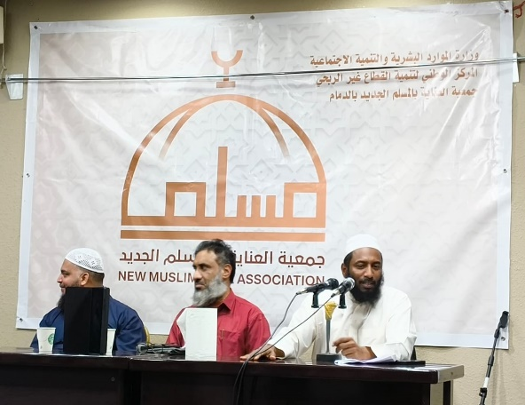
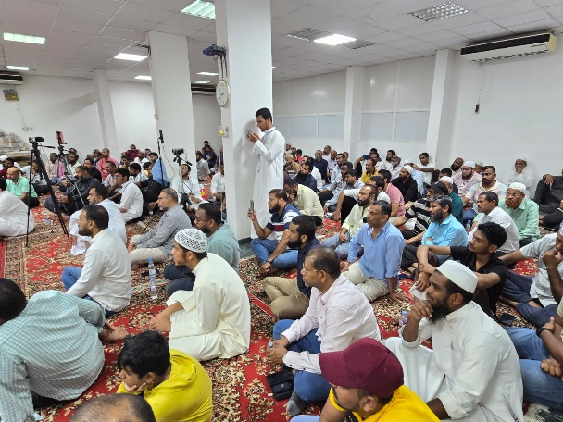
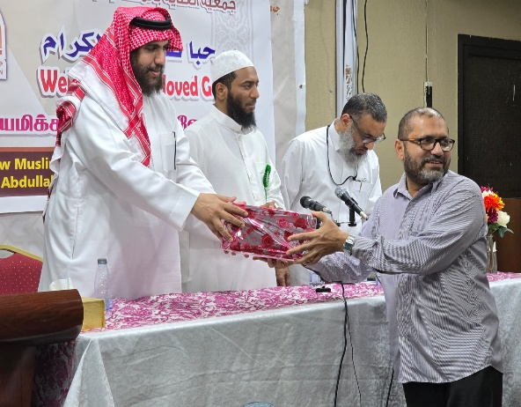
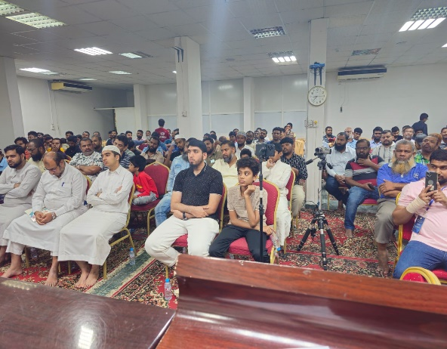
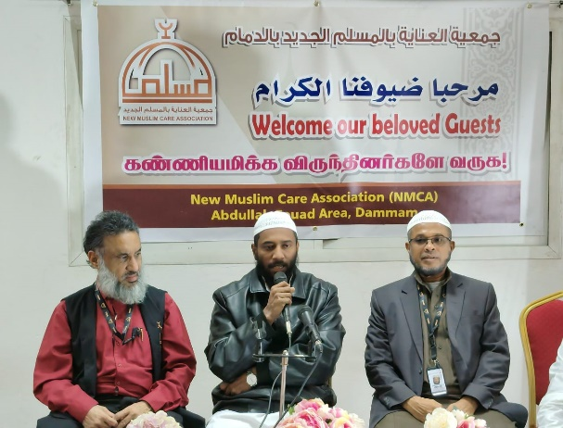
صور من الأنشطة والبرامج

Slide 10
المسلمـون الجــدد
بفـضــل الله ثم جـهـــود الدعـــــاة العاملين والمتعاونين ومن خلال البرامج الدعوية المتنوعة التي تم تنفيذها خلال هذا العام دخل في دين الإسلام عدد من أبناء الجاليات الوافدة عن رغبة ورضا واقتناع فنطقوا الشهادة ولله الحمد والمنة.
وقد بلغ عدد المسلمين الجدد ( 45) شخصاً .
المسلمون الجدد حسب الجنسيات
الجنسية | رجـــال | نســـاء
الفلبين | 8 | 18
أوغندا | 5 | -
كينيا | - | 2
الهــــند | 2 | -
غانا | 2 | -
سريلانكا | - | 4
أخرى | 2 | 2
المجموع | 45 شخصاً

Slide 11
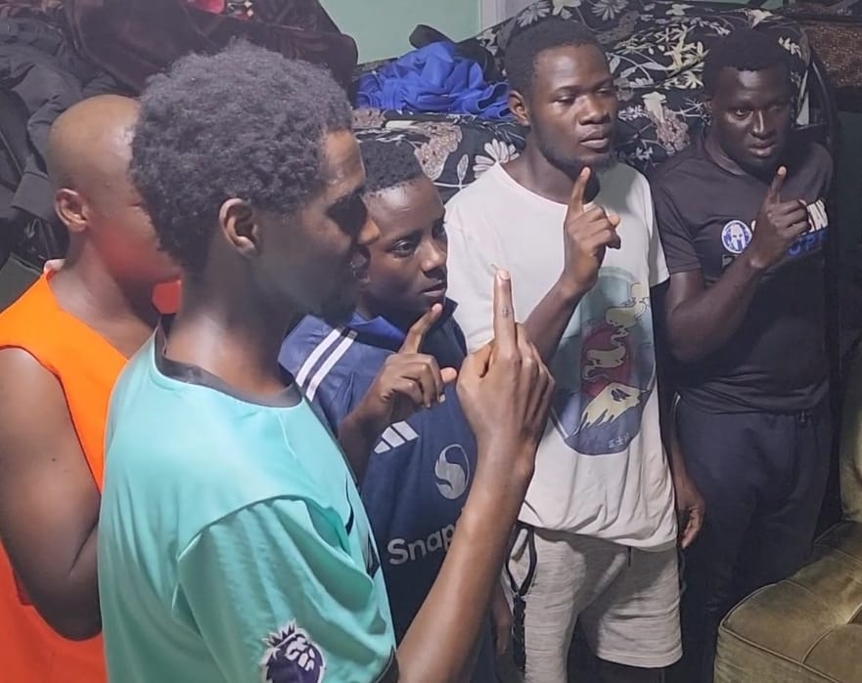
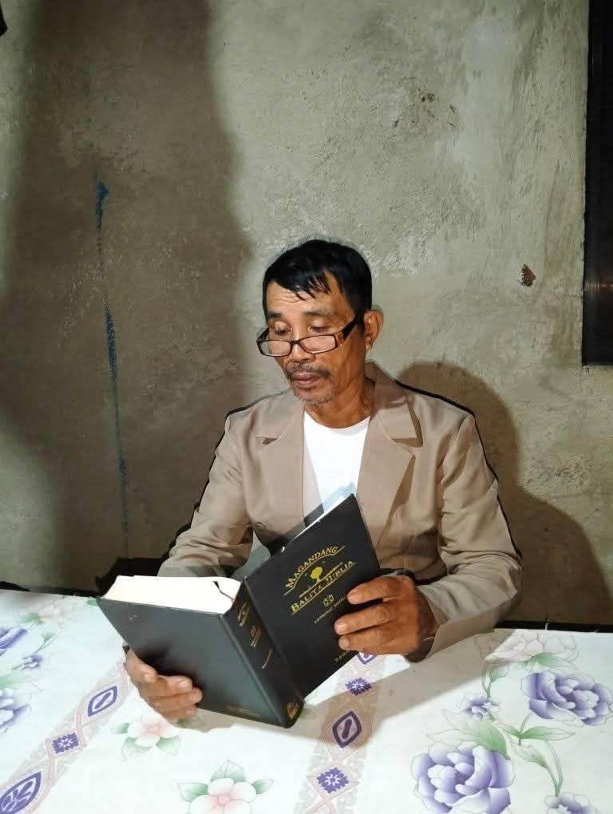
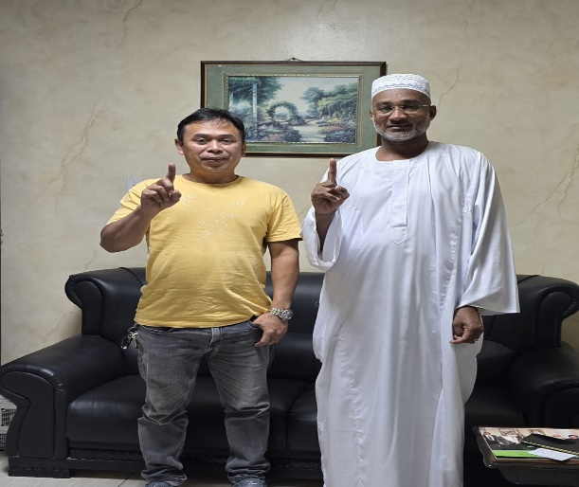
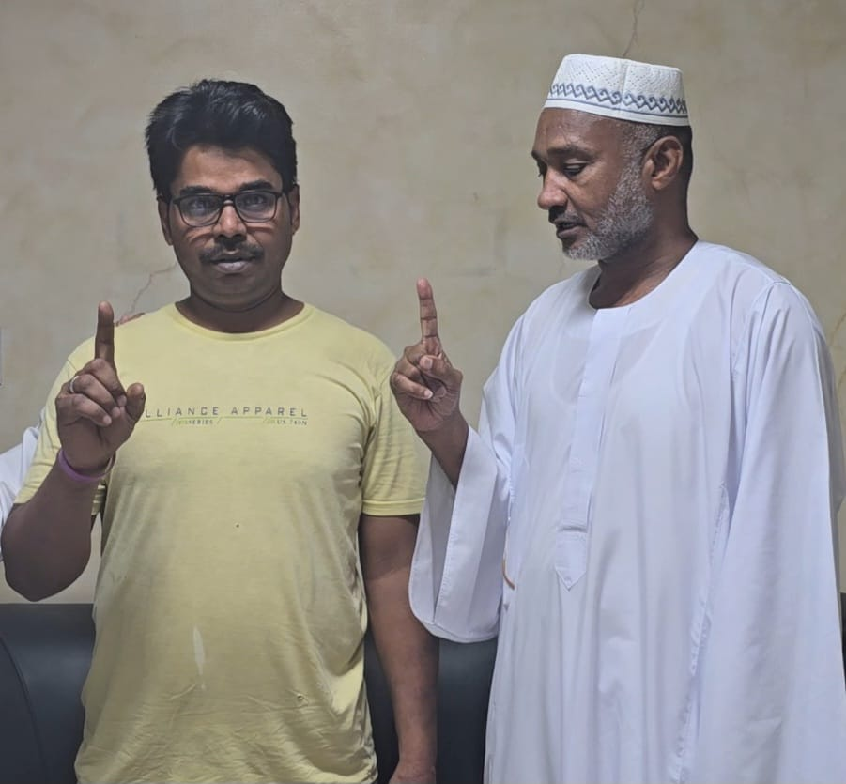
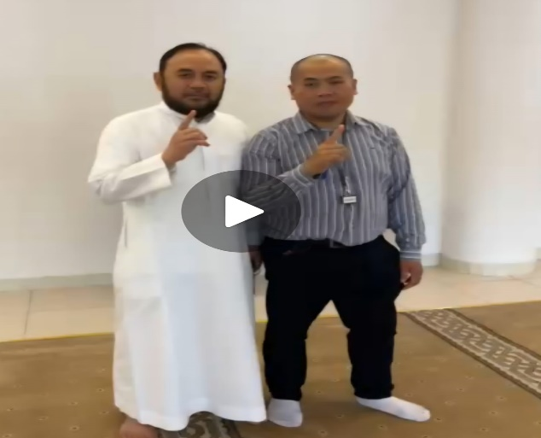
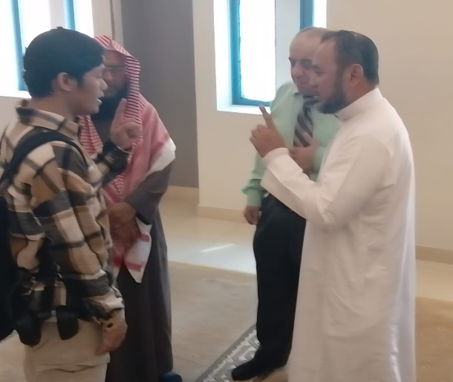
صور من المسلمين الجدد

Slide 12
برامج تفطير الصائمين

Slide 13
تفطير الصائمين بمنطقة دلة الصناعية بالدمام
وجــــبة الإفطـــــــــار
المشاركون في المشروع
الصنف | العـــــدد الكلي
ربع دجاج مع الأرز | 23200 وجبة
ماء | 25000 عبوة
تمر | 25000 عبوة
لبن | 23200 عبوة
سمبوسة | 44000 حبة
الجنسية | العدد اليومي
بنجلاديش | 500 شخص
الهــند | 100 شخصاً
باكستان | 100 شخص
أخــرى | 100 شخصاً
المجموع | 800 شخص

Slide 14
تفطير الصائمين بمقر الجمعية بالدمام
وجــــبة الإفطـــــــــار
المشاركون في المشروع
الصنف | العـــــدد الكلي
ربع دجاج مع الأرز | 2920 وجبة
ماء | 3500 عبوة
تمر | 3000 عبوة
لبن | 3000 عبوة
عصير | 3000 عبوة
اليوم | اللغــة | العدد اليومي
الأحـــد | تاميلي | 400 شخص
الأثنين | هــندي | 80 شخصاً
الثلاثاء | بنغـــالي | 70 شخصاً
الخميس | فلبيني | 80 شخصاً
الجمعــة | أردو | 100 شخص
المجموع | المجموع | 730 شخصاً

Slide 15
الأنشطة والبرامج خلال الشهر الكريم
البرامج المتخصصة
الأنشطة التعليمية
اسم البرنامج | المشاركين | المستفيدين
الإفطار الدعوي | الجالية التاميلية | 450 شخصاً
الرسائل التعليمية | الجالية الأردية | 380 شخصاً
مسابقة رمضان | الجالية التاميلية | 600 شخص
استراحة الجمعة | الجالية الفلبينية | 400 شخص
العدد الكلي | - | 1830 شخصاً
النشـــاط | عــــدد الأنشطة | عدد المستفيدين
الدروس التعليمية | 65 درساً | 18000 شخص
الكلمات واللقاءات | 60 نشاطاً | 120 شخصاً
المطبوعات الدعوية | 2200 نسخةً | 1100 شخص
أنشطة متنوعة | 70 نشاطاً | 140 شخصاً
العدد الكلي | 2395 نشاطاً | 19360 شخصاً

Slide 16
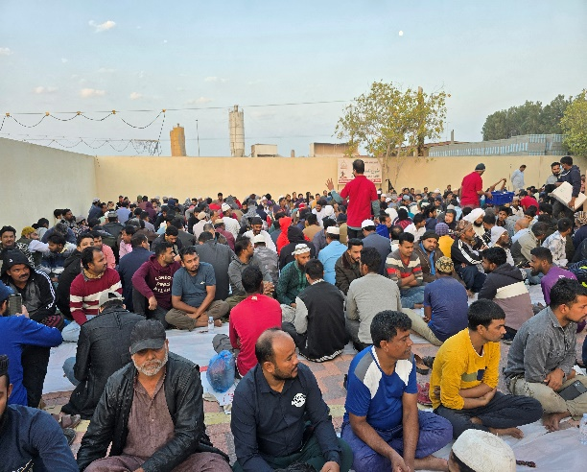
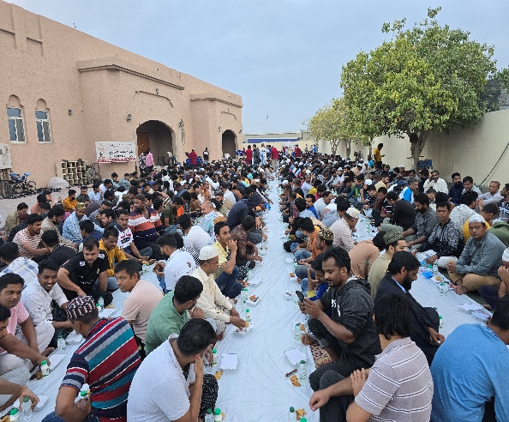
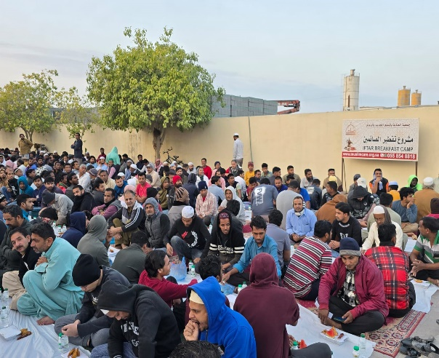
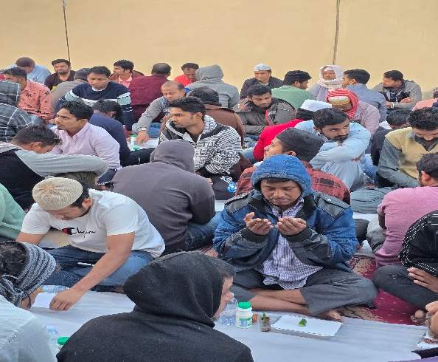
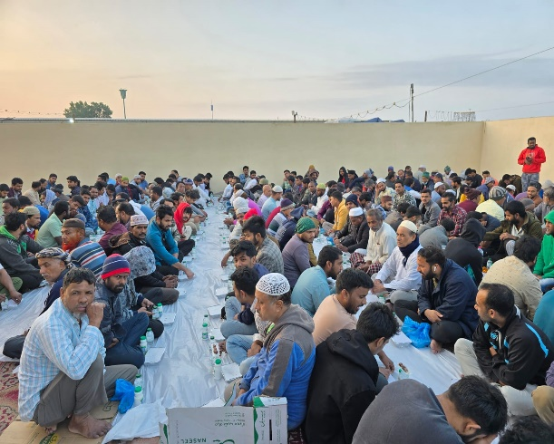
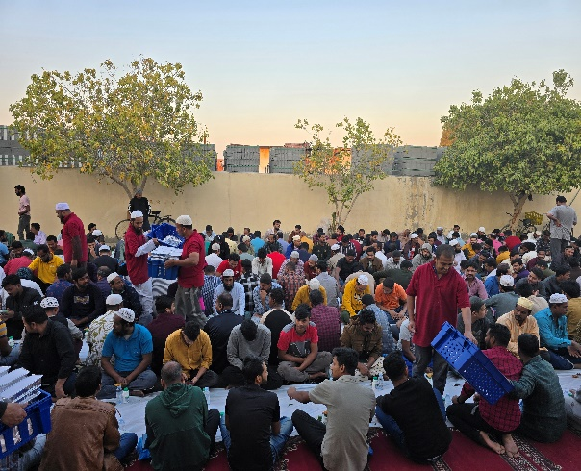
صور من مشروع التفطير

Slide 17
تقبّل الله صيامكم
أقامت جمعية العناية بالمسلم الجديد بالدمام سلسلة من الإفطارات المتنوعة استهدفت الجاليات المقيمة وذلك تزامنًا مع يومي التاسع والعاشر من محرم ويوم عرفة.
وشهدت البرامج حضورًا واسعًا من مختلف الجنسيات بلغ أكثر من 900 شخص ، حيث حرصت الجمعية على تهيئة أجواء إيمانية وروحانية تعزز معاني الأخوة والتكافل وتُعرّف بفضائل هذه الأيام المباركة ، كما تضمنت البرامج كلمات توجيهية ومسابقات ثقافية وتوزيع مواد تعريفية تسهم في ترسيخ القيم الإسلامية السمحة.
وأكدت إدارة الجمعية أن هذه المبادرات تأتي ضمن خطتها السنوية الرامية إلى تعزيز التواصل مع الجاليات وتقوية أواصر المحبة والتراحم بين أفراد المجتمع.
وقد عبّر عدد من المشاركين عن شكرهم وامتنانهم لهذه اللفتة الكريمة ، مشيدين بحسن التنظيم والاهتمام ومؤكدين أن مثل هذه المبادرات تعزز الشعور بالانتماء والاحتواء.

Slide 18
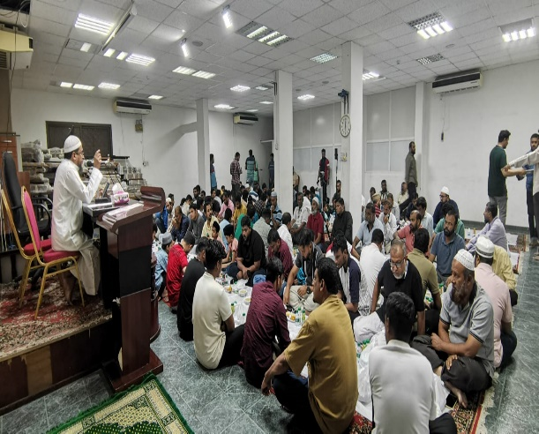
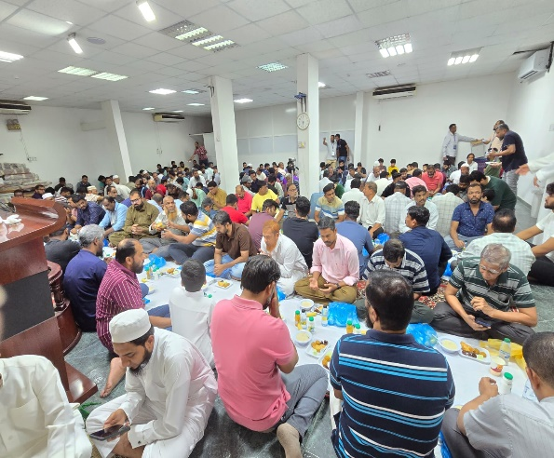
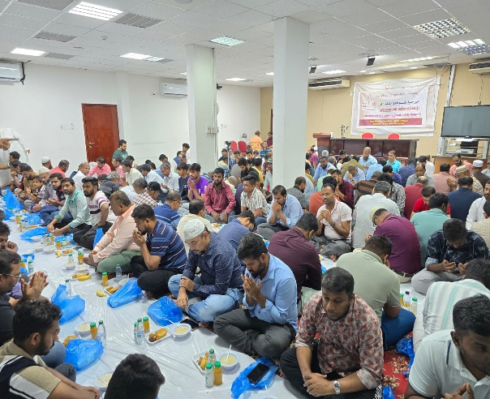
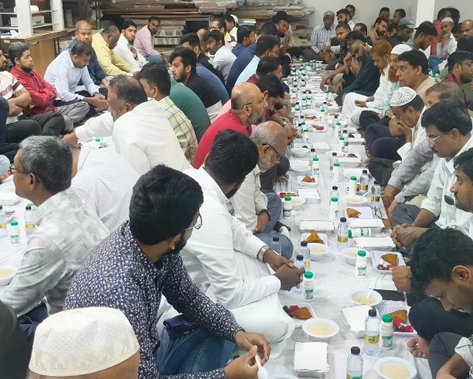
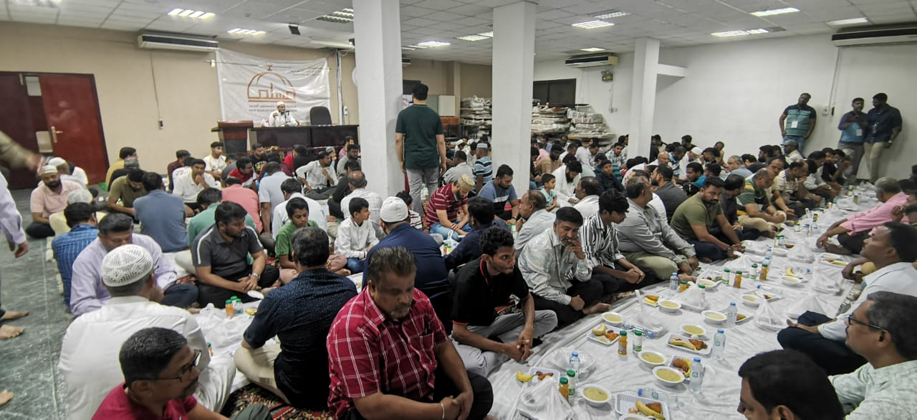
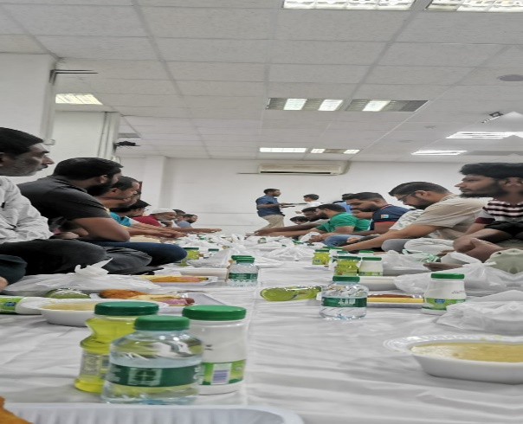
صور من مبادرات التفطير

Slide 19
رحــــــلات العـمرة
العمرة ليست مجرد رحلة عابرة، بل هي محطة إيمانية عميقة تترك أثرًا في النفس وتُقوي الصلة بالله تعالى ، وعندما تُقدَّم هذه التجربة في إطار من التنظيم الجيد، والشرح المبسط بلغات متعددة، فإن أثرها يتضاعف، خاصة لدى المسلمين الجدد أو من تنقصهم المعرفة التفصيلية بأحكام المناسك.
في إطار جهودها الدعوية والاجتماعية لتعزيز الوعي الديني وترسيخ القيم الإسلامية نظّمت جمعية العناية بالمسلم الجديد بالدمام برنامجًا متكاملًا لرحلات العمرة خلال عام 2025م استهدف الجاليات الوافدة من مختلف الجنسيات واللغات بلغ عدد المشاركين أكثر من (500) شخص.
وقد تضمنت الرحلات حزمة من الخدمات شملت النقل ذهابًا وإيابًا وتوفير السكن المناسب بالقرب من الحرم مع تقديم وجبات غذائية وتنظيم دروس تعليمية أثناء الرحلة وتوزيع كتيبات إرشادية بلغات المشاركين.
وأكدت الجمعية أن الهدف من هذه المبادرة هو تمكين الجاليات من أداء العمرة بسهولة ويسر، وتعزيز روح الأخوة الإسلامية بين مختلف الجنسيات، إضافة إلى ترسيخ مفاهيم الوسطية والاعتدال.

Slide 20
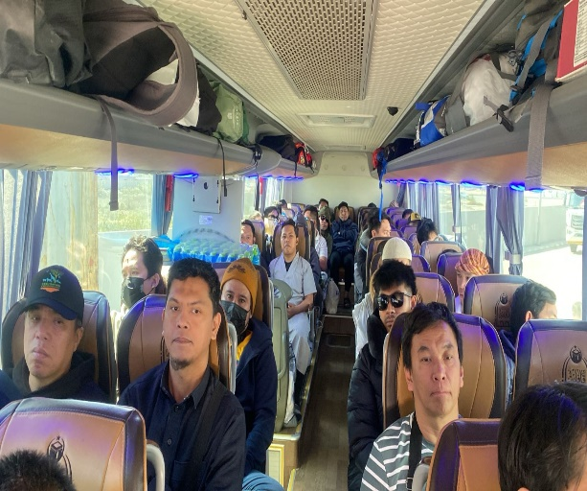
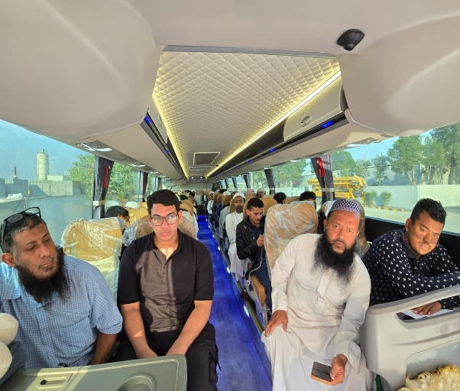
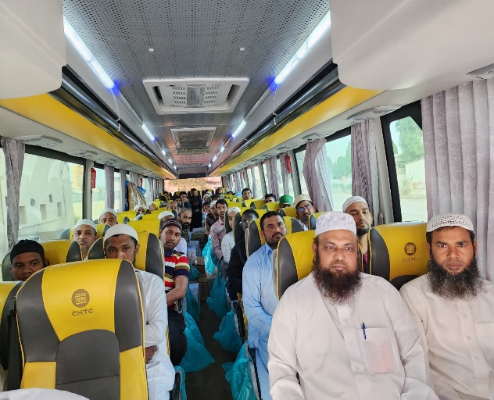
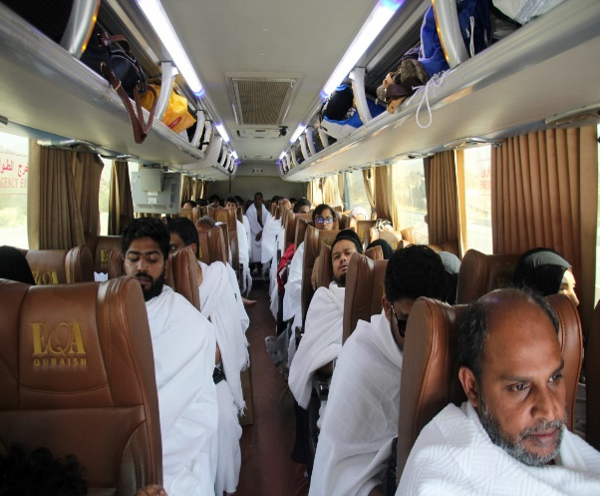
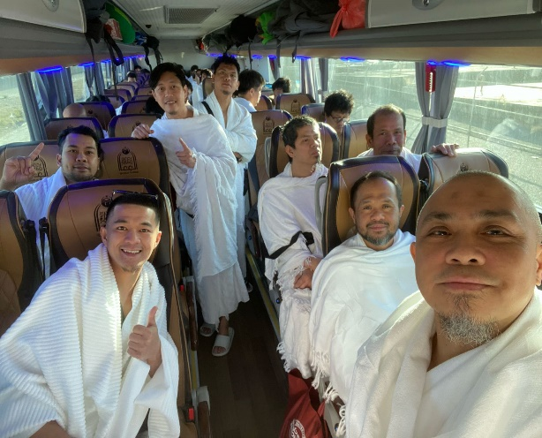
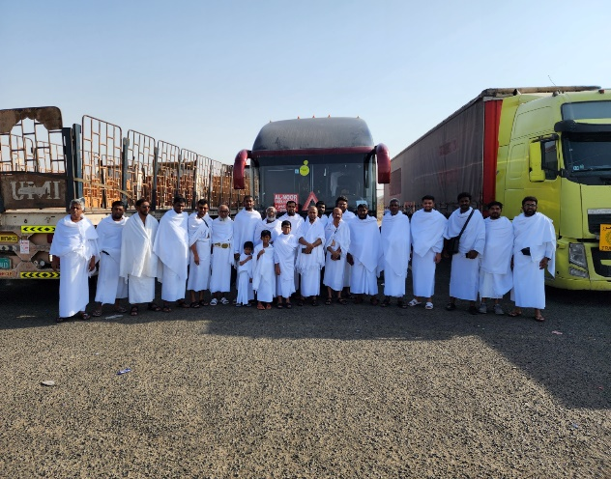
صور من رحلات العمرة

Slide 21
مشروع الحج للعام 1446هـــ
برعاية كريمة من ( ورثة الشيخ صالح بن محمد الرويسان ) - وفقهم الله - وفي إطار برامجها الدعوية والتعليمية المتنوعة وللعام الثاني على التوالي نظمت جمعية العناية بالمسلم الجديد بالدمام رحلة حج شارك فيها ( 50 ) شخصاً كان بعضهم من المسلمين الجدد ، وقد تحققت الأمنيات للمشاركين بأداء فريضة الحج وتحققت الأهداف التي وضعتها الجمعية من تنفيذ المشروع..
المشاركون في رحلة الحج
شركة السلوان لخدمات للحج
عند فتح التقديم لحجاج الداخل عبر المسار الإلكتروني وقع الاختيار على شركة السلوان لخدمات الحج لتسجيل جميع المشاركين في الرحلة ، وقد تم – بحمد الله – إكمال كافة متطلبات التسجيل وتكملة الإجراءات المطلوبة من قبل وزارة الحج ، وقد وجدنا من الإخوة في الشركة تعاوناً ورغبة شديدة وبذلوا جهوداً مباركة ساهمت في تسهيل وتحقيق المطلوب.
وفي أيام الحج كان للإخوة في شركة السلوان جدولاً منظماً وبرنامجاً متكاملاً منذ البداية وحتى النهاية.
الجنسية | اللغة | العــدد
الفلبين | فلبيني | 11 شخصاً
السعودية | العربية | 33 شخصاً
الجنسية العربية | العربية | 6 أشخاص
العدد الكلي | -- | 50 شخصاً

Slide 22
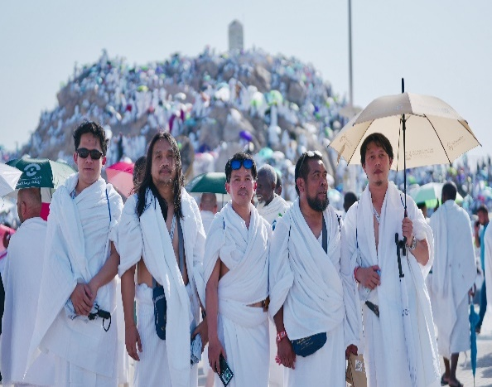
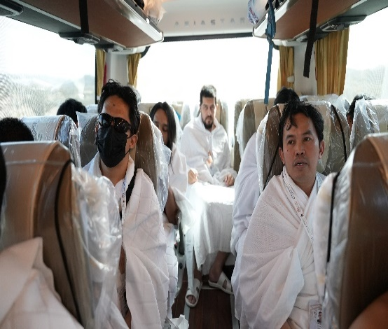
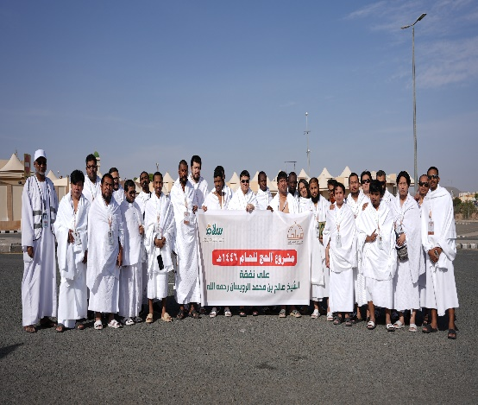
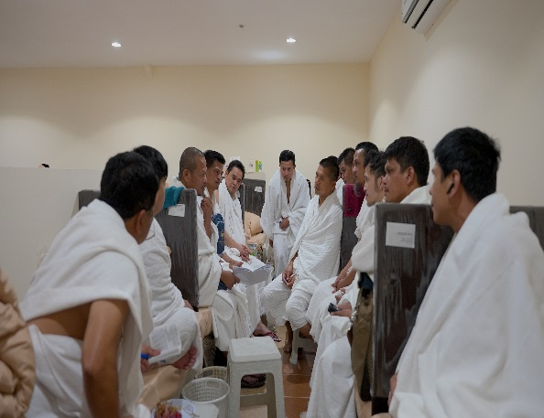
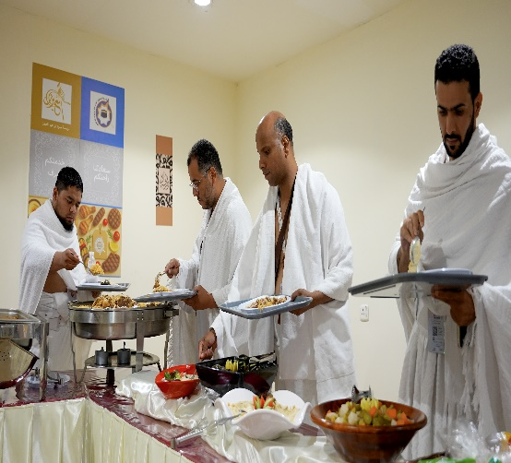
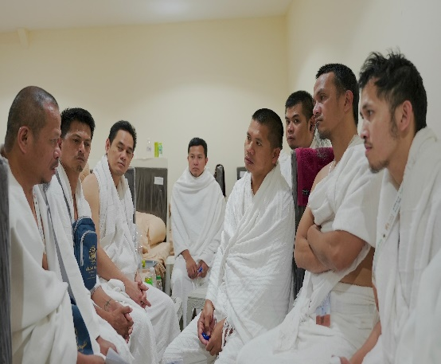
صور من برنامج الحج

Slide 23
البرامج المتخصصة

Slide 24

الأنشطة والبرامج الثقافية
الأنشطة والبرامج الثقافية
النشاط | المشاركون
ألعاب ترفيهية | بعض الحضور - رجال
مسابقات حركية ورياضية | بعض الحضور – رجال
ألعاب الجزيرة المائية | جميع المشاركين
مسابقات ثقافية | بعض الحضور – رجال
كلمات تعريفية وتوعوية | المتكلمون من الجمعية
الشكر والتقدير | رئيس مجلس الإدارة
م. | الايضــــاح
اليوم والتاريخ | الجمعة 14 نوفمبر 2025م
الوقت | من 8 صباحاً إلى 5 مساءً
المكان | منتجع النادي البحري بالدمام
عدد الحضور | 1200 شخص
الخدمات المقدمة خلال البرنامج
الهدايا والجوائز المقدمة خلال البرنامج
الصـــنف | العـــــــدد
وجبة الفطور | 700 وجبة
كيك + عصيرات | 500 شخص
وجبة الغداء | 1200 وجبةً
الماء | 1800 عبوة
الشاي / نسكافيه | 700 كاس
معجنات | 500 وجبةً
تذكرة طيران | تذكرة واحدة
تذكرة شحن | 10 تذاكر
دراجة هوائية | دراجة واحدة
المطبوعات الدعوية | 2500 نسخة
الأجهزة الكهربائية | 20 قطعة
الأجهزة الإلكترونية | 15 قطعة

Slide 25
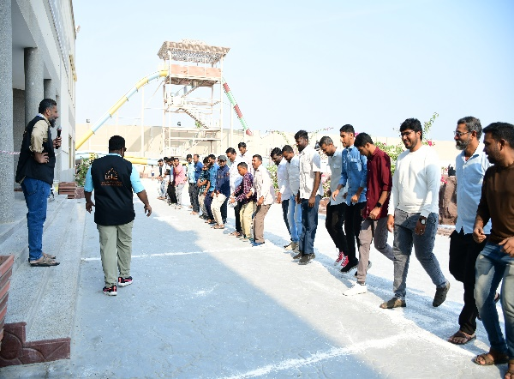
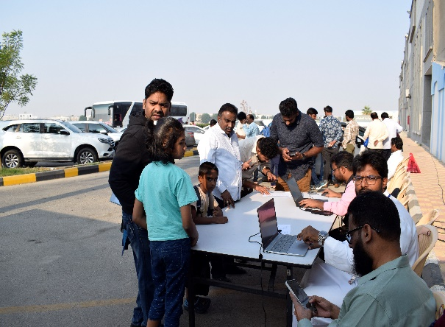
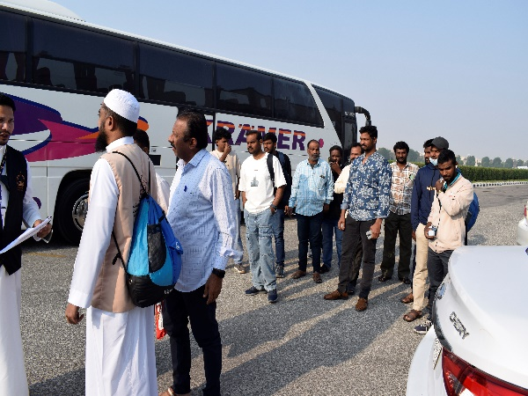
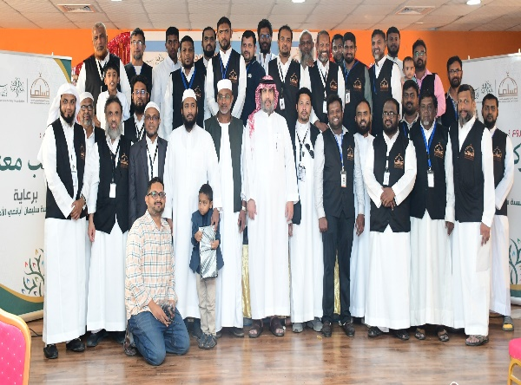
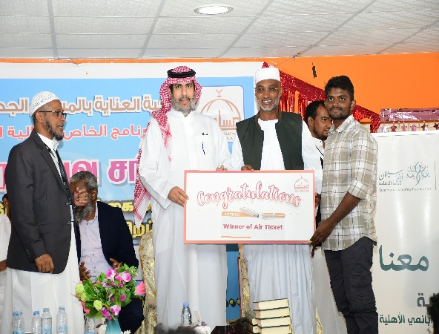
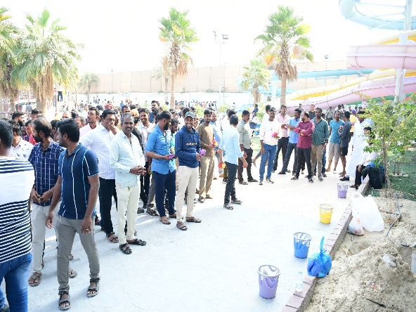
صور من البرنامج

Slide 26
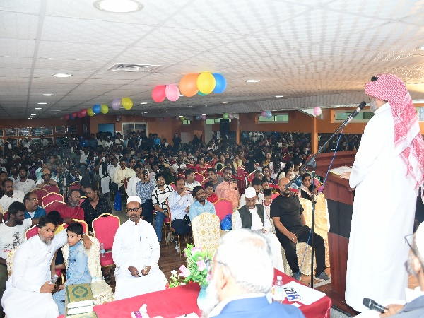
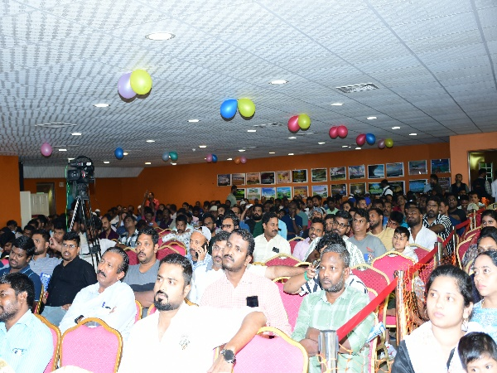
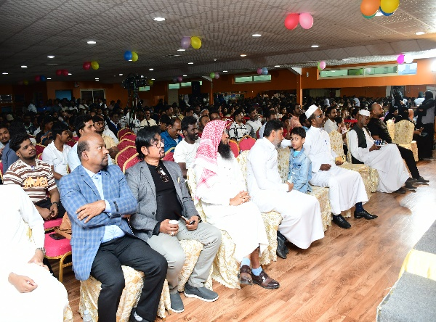
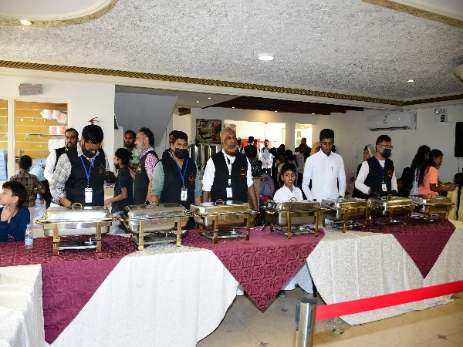
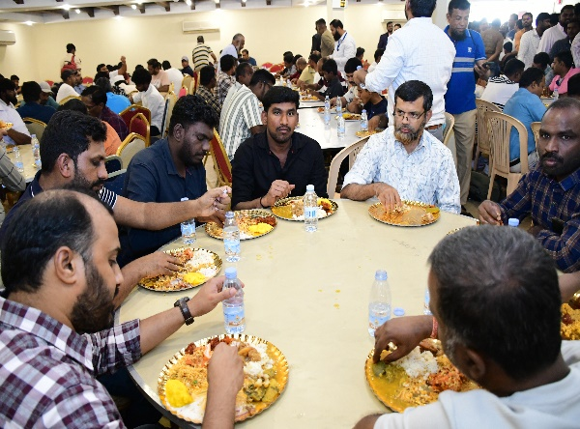
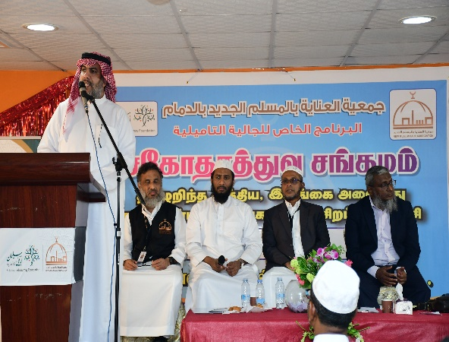
صور من البرنامج

Slide 27
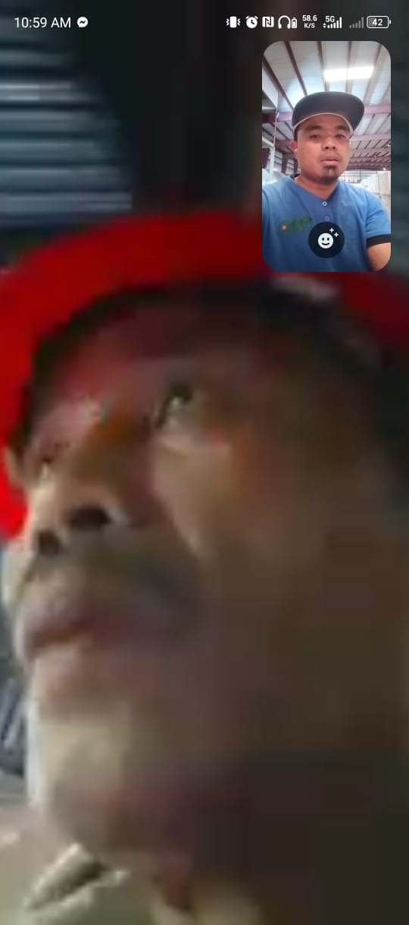

حجّ .. فأسلم أبوه
كانت رحلة الحج رحلة هداية ونقطة انطلاق وبداية لشخص يبعد الآف الأميال عن المشاعر المقدسة ، لقد سمع سبحانه وتعالى صوتاً باكياً داعياً وراجياً ينطلق من أعالى جبل الرحمة على صعيد عرفات كله أمل ورجاء أن يجيب الله سبحانه وتعالى دعاءه ويحقق رجاءه. إنه المسلم الجديد ( ميلفين ماغلاسانج ) من الجالية الفلبينية والذي أسلم قبل سنوات وسمى نفسه (عبدالعزيز ) وتم اختياره ضمن المشاركين في رحلة الحج لهذا العام الخاصة (بجمعية العناية بالمسلم الجديد بالدمام ) . أهله جميعهم غير مسلمين وعلى النصرانية وأبوه من كبار القساوسة.
حاول الأخ عبدالعزيز كثيراً دعوة أبيه للإسلام ولكنه رفض بشدة ، فتركه والتزم الصمت، تركه وقلبه يتقطع حسرة على عناد ابيه وصدوده عن الحق واعراضه عنه. يقول الأخ عبدالعزيز أنا أعلم أن الإسلام هو الدين الصحيح وأريد أن يسلم ابي حتى لا يكون مصيره النار ، وعندما جاءتني رسالة اختياري للحج .. فرحت فرحاً شديداً وفي صعيد عرفات رفعت يدي وسألت الله أن يهدي أبي للإسلام لقد دعوت ودعوت حتى بكيت ، وعندما رجعنا الى منى اتصل بي أحد أصدقائي وقال لي هل يمكن أن تعطيني رقم هاتف أبيك أحدثه عن الإسلام، فقلت له نعم وبكل تأكيد ... وما هي إلاّ لحظات حتى عاود الاتصال بي ليبشرني بإسلام أبي .. فجلست أبكي فرحاً أن استجاب الله دعوتي وهدى أبي إلى دين الإسلام.(إِنَّكَ لَا تَهْدِى مَنْ أَحْبَبْتَ وَلَٰكِنَّ ٱللَّهَ يَهْدِى مَن يَشَآءُ ۚ وَهُوَ أَعْلَمُ بِٱلْمُهْتَدِينَ).

Slide 28

قام القسم خلال هذه الفترة بتنفيذ دروس تعليمية ورسائل دعوية عبر وسائل التواصل الإجتماعي (التيلغرام/الواتساب/الزوم) هدفت إلى تعليم المهتديات الجدد مباديء الدين الإسلامي وأسسه وتوعية وتعليم المسلمات منهن ما يهمهن من أمور الدين وشريعته ، كما هدفت إلى دعوة غير المسلمات منهن إلى دين الإسلام وإبراز محاسنه وإزالة الشبهات لديهن.
البرامج الدعوية لغير المسلمات
الدروس والأنشطة للمهتديات الجدد
م. | اللــــــغة | الأنشطة | المستفيدات
1 | الإثيوبية | 12 | 36 شخصاً
2 | الإنجليزية | 10 | 15 شخصاً
3 | الفلبينية | 24 | 80 شخصاً
4 | السنهالية | 8 | 16 شخصاً
5 | اللغات الأخرى | 15 | 45 شخصاً
 | الاجمالي | 69 | 192 شخصاً
م. | اللــــــغة | الأنشطة | المستفيدات
1 | الإثيوبية | 32 | 360 شخصاً
2 | التاميلية | 18 | 120 شخصاً
3 | الاوغندية | 24 | 160 شخصاً
4 | الكينية | 14 | 180 شخصاً
5 | الفلبينية | 45 | 950 شخصاً
 | الاجمالي | 133 | 1770 شخصاً

Slide 29






صور من الأنشطة والبرامج

Slide 30
الأنشطة والبرامج في أرقام
النشاط | العــدد | المستفيدون
وجبات تفطير الصائمين | 60 | 26570
رحلات العمرة | 12 | 595
رحلة الحج | 1 | 50
برامج اليوم المفتوح | 1 | 1200
المسابقات الدعوية | 1 | 600
الدعوة بالإنترنت | 835 | 40050
ترجمة الخطب | 18 | 1800
البرامج المتخصصة | 4 | 1300
القسم النسائي | 202 | 1762
العدد الكلي | 1134 | 74107
النشاط | العــدد | المستفيدون
المسلمين الجدد | 45 | 45
الدروس | 215 | 26450
المحاضرات | 95 | 6410
اللقاءات الدعوية | 240 | 340
الجولات الدعوية | 20 | 40
الدورات التعليمية | 1 | 54
المطبوعات الدعوية | 8400 | 4525
متابعة المهتدين | 27 | 27
وجبات غذائية | 185 | 13850
العدد الكلي | 9228 | 51741

Slide 31
ختاماً
نسأل الله أن يجزل الأجر والمثوبة لكل الداعمين والشركاء والمتطوعين الذين كان لهم بعد الله سبحانه وتعالى أثرٌ كبير في تحقيق هذه المنجزات .
وأن يوفقنا وإياكم لمزيد من التعاون على طريق الخير ..إنه سميع مجيب.
وصلى الله وسلم على نبينا محمد وعلى آله وصحبه أجمعين.

Slide 32



جمعية العناية بالمسلم الجديد بالدمام
*الموقع الإلكتروني : WWW.Muslimcare.org.sa
*البريد الإلكتروني : Muslimcare23@gmail.com
*حسابات التواصل الاجتماعي : Muslimcare23
الحسابات البنكية
مصــرف الإنماء
SA8305000068204819263000
مصرف الراجحي
SA7480000503608010651117
* الدمام - حي عبدالله فؤاد – هاتف : 0558548818

